Slide 1




TRƯỜNG TIỂU HỌC THẠCH BÀN A
CHÀO MỪNG QUÝ THẦY CÔ
VỀ DỰ GIỜ THĂM LỚP
Môn Tiếng Việt lớp 3
GÓC SÁNG TẠO: CHUYỆN CỦA EM
Giáo viên:
Lớp: 3

Slide 3
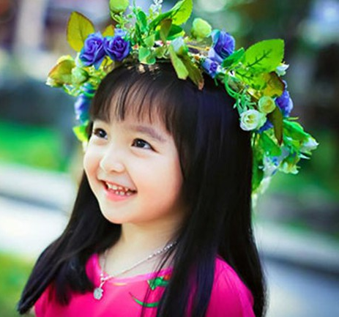

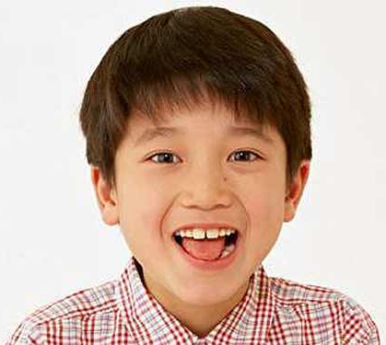
Thứ……ngày…..tháng…..năm…….
TIẾNG VIỆT
Góc sáng tạo: CHUYỆN CỦA EM
1. Tìm hiểu nét đẹp của bản thân.
Để có một cơ thể khoẻ mạnh, sạch, đẹp chúng ta cần phải biết chăm sóc, bảo vệ cở thể của mình.

Slide 4
Thứ……ngày…..tháng…..năm…….
TIẾNG VIỆT
Góc sáng tạo: CHUYỆN CỦA EM
2. Quan sát một số hoạt động chăm sóc bản thân.
Các bước rửa tay

Slide 5
Thứ……ngày…..tháng…..năm…….
TIẾNG VIỆT
Góc sáng tạo: CHUYỆN CỦA EM
2. Quan sát một số hoạt động chăm sóc bản thân.
Các bước tắm gội

Slide 6
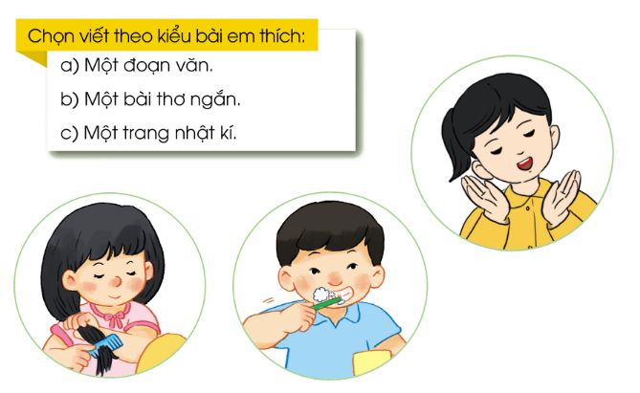
Thứ……ngày…..tháng…..năm…….
TIẾNG VIỆT
Góc sáng tạo: CHUYỆN CỦA EM
3. Viết đoạn văn kể về việc em đã làm để chăm sóc đôi tay.

Slide 7
Thứ……ngày…..tháng…..năm…….
TIẾNG VIỆT
Góc sáng tạo: CHUYỆN CỦA EM
3. Viết đoạn văn kể về việc em đã làm để chăm sóc đôi tay.
Bài tham khảo.
Để có một hàm răng trắng khỏe, hằng em đã luôn chú ý quan tâm chăm sóc răng miệng của mình. Mỗi ngày khi tỉnh dậy và trước khi đi ngủ em đều đánh răng đều đặn. Ngoài ra em còn sử dụng thêm nước súc miệng để răng miệng mình được sạch sẽ thơm tho hơn. Em cũng hạn chế không ăn nhiều bánh kẹo đặc biệt không ăn bánh kẹo vào buổi tối. Chính sự chăm chỉ mỗi ngày đều đặn vệ sinh răng miệng mà em đã có những chiếc răng trắng xinh, chắc khỏe.

Slide 8
Thứ……ngày…..tháng…..năm…….
TIẾNG VIỆT
Góc sáng tạo: CHUYỆN CỦA EM
3. Viết đoạn văn kể về việc em đã làm để chăm sóc đôi tay.
Cùng nhau chia sẻ trước lớp về bài viết của mình

Slide 9

XIN CHÂN THÀNH CẢM ƠN
QUÝ THẦY CÔ GIÁO VÀ CÁC EM
Notes:
9

